Slide 1
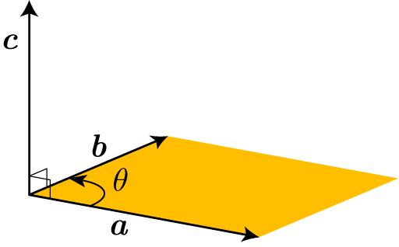
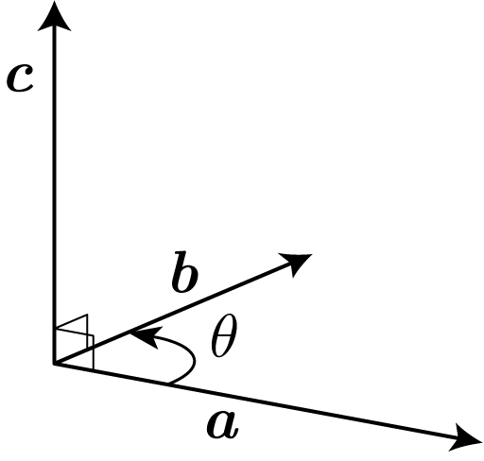
ヒント：三角形の面積と外積
3点の座標が分かっているときの3角形の面積を求めるときに使えるもの：外積
3次元ベクトル $a$ と $b$ の外積：$c=a×b$
図形的には：ベクトル $c$ は $a$, $b$ に直交しており，$a$ から $b$ に向けてネジを回したときにネジが進む方向を向いている．
ベクトル $c$ の長さ：$\left|c\right|=\left|a\right|\left|b\right|\sin{θ}$
→ ベクトル $a$ と $b$ から作られる平行四辺形の面積
※ $a$, $b$ が一次従属の時は $c=0$．

Slide 2
ヒント：三角形の面積と外積
外積の計算方法
$a=\left(\begin{matrix}a_{x} \\ a_{y} \\ a_{z}\end{matrix}\right), b=\left(\begin{matrix}b_{x} \\ b_{y} \\ b_{z}\end{matrix}\right)$ のとき，これらの外積は，
$a×b=\left(\begin{matrix}a_{x} \\ a_{y} \\ a_{z}\end{matrix}\right)×\left(\begin{matrix}b_{x} \\ b_{y} \\ b_{z}\end{matrix}\right)$= $\left(\begin{matrix}a_{y}b_{z}−a_{z}b_{y} \\ a_{z}b_{x}−a_{x}b_{z} \\ a_{x}b_{y}−a_{y}b_{x}\end{matrix}\right)$と計算される．
では，これを xy-平面上の三角形の面積を 求めるためにどう使うか？

Slide 3
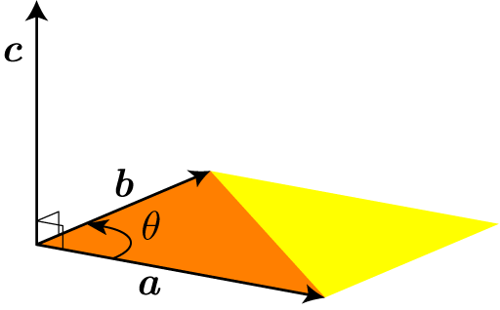
ヒント：三角形の面積と外積
$xy$-平面上の座標を $xyz$-空間上のベクトル ($z$-成分が 0) として扱う．
このとき，外積 $c$ は $a$，$b$ の両方に直交しているのだから，$xy$-平面に直交しており，$x$-成分，$y$-成分は $0$．そして，$z$-成分の大きさはベクトル $a$，$b$ が作る平行四辺形の面積，即ち三角形の面積の2倍！
※ $z$ 成分は負であることもあり得る
以上

